Slide 1






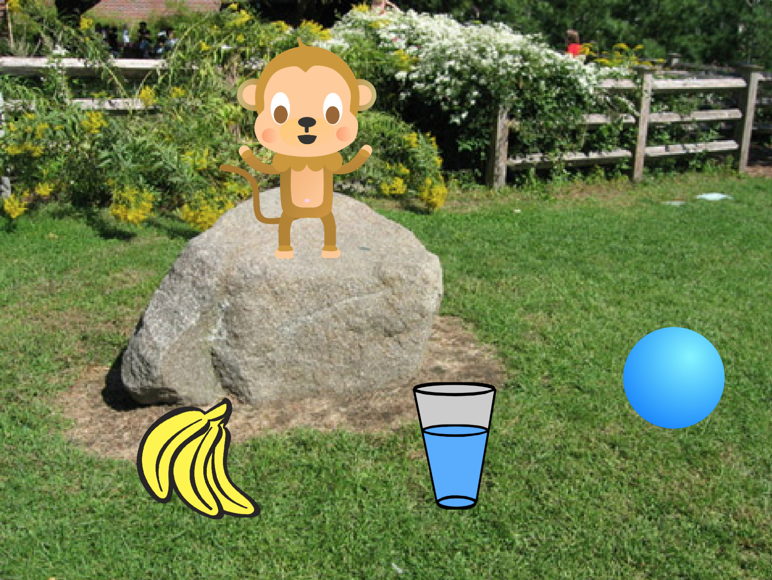
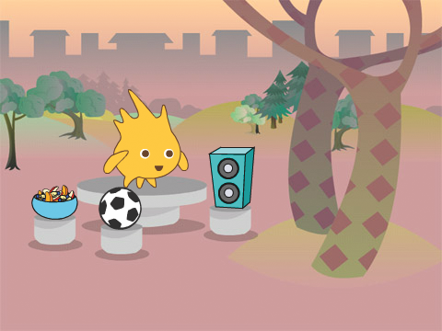



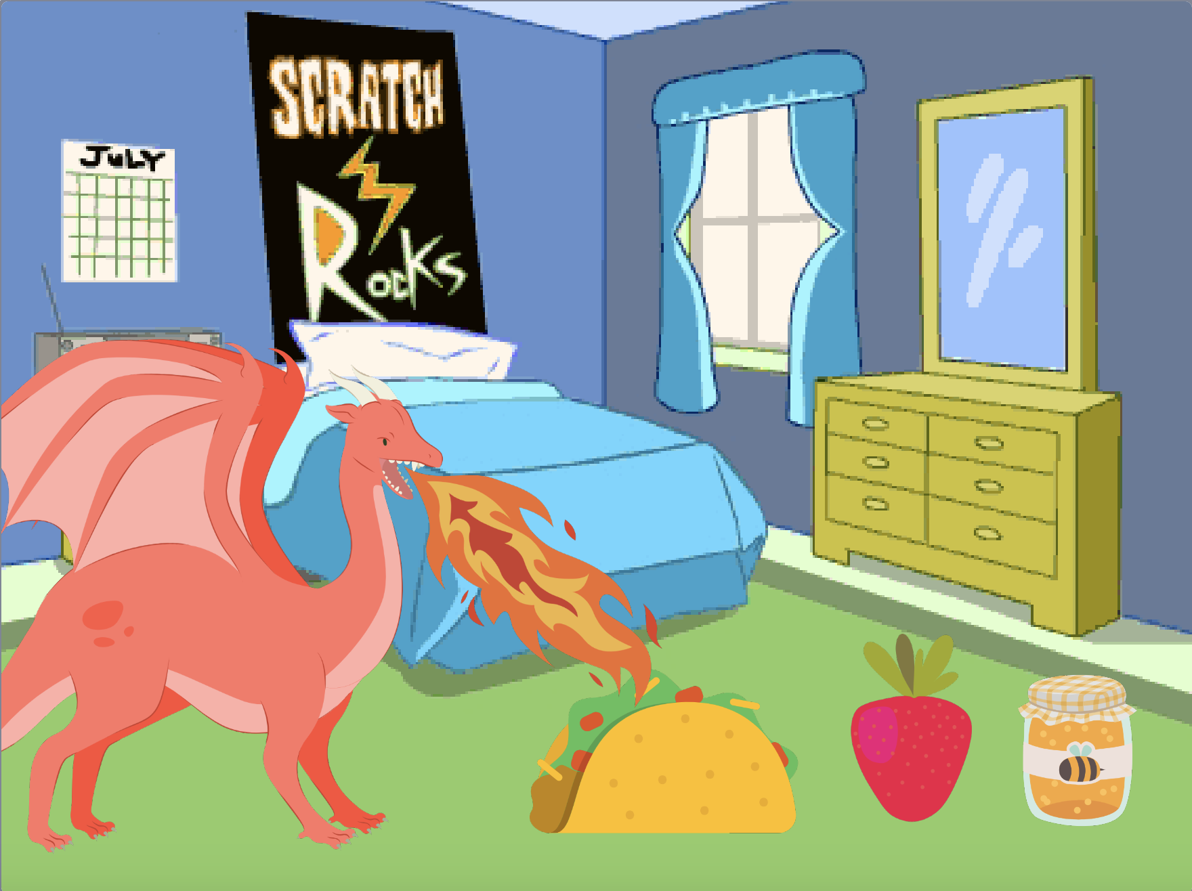
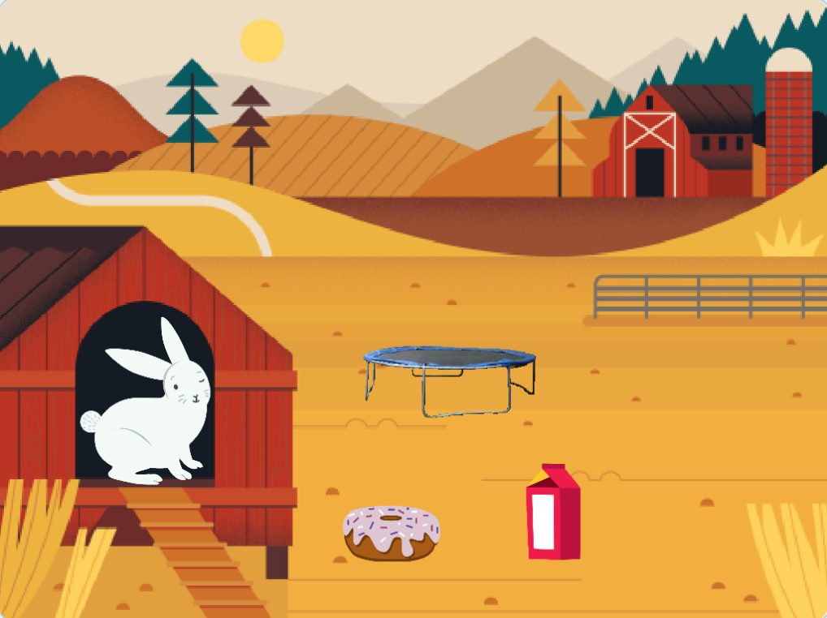




برگه‌های حیوانات مجازی
میمونی رو بساز تا بتونه
غذا و آب بخوره و بازی کنه.
scratch.mit.edu
مجموعه 7 برگه‌ای

Slide 2
کارت‌های حیوانات مجازی
به ترتیب زیر از این‌ کارت‌ها استفاده کن:
معرفیش کنید
متحرک سازی
غذا دادن
آب دادن
ممکنه چی بگه؟
وقت بازیه
چقدر گرسنه است؟
scratch.mit.edu
مجموعه 7 برگه‌ای

Slide 3

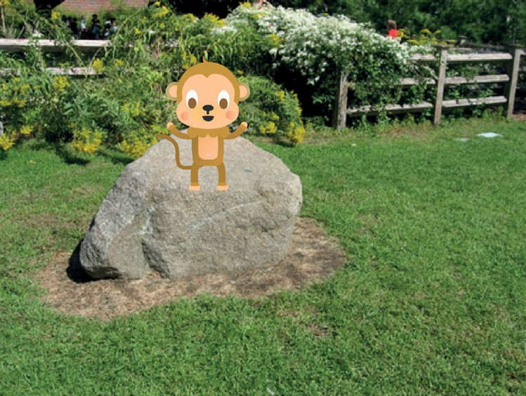
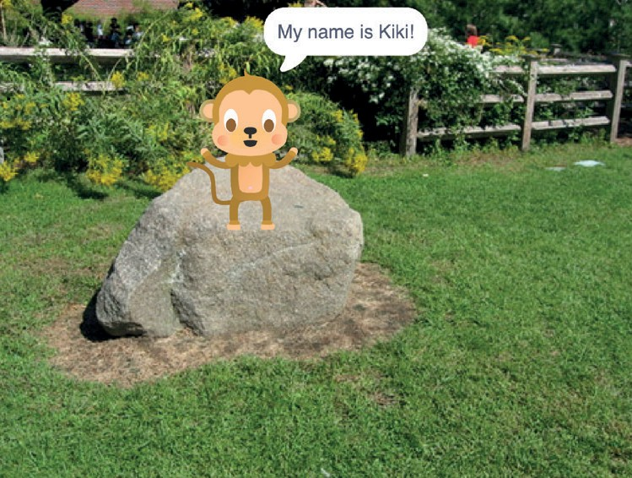

معرفیش کنید
به میمون بگید که خودش رو معرفی کنه.
حیوانات مجازی
1

Slide 4



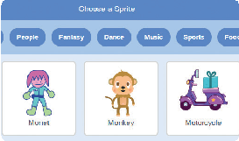
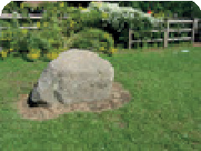
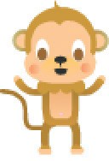

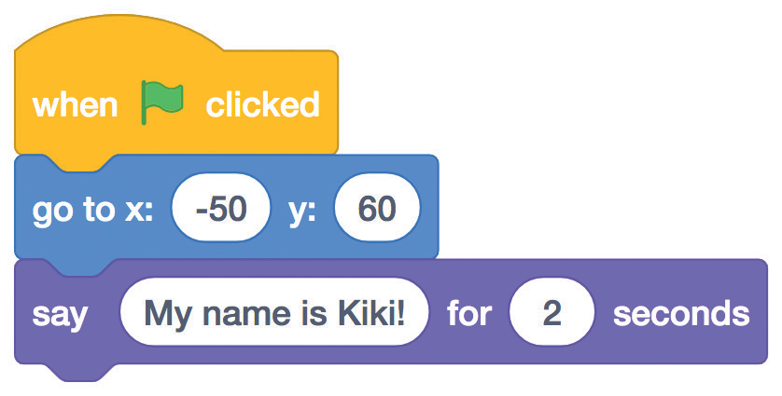


معرفیش کنید
scratch.mit.edu
آماده شو
شکلی رو بردار که بیشتر از یک حالت داشته باشه.
تصویری را برای پس زمینه انتخاب کن مثلا
Garden Rock
از بین شکل‌ها یک میمون را انتخاب کن
برای مشاهده حالت‌های مختلف یک شکل، موس را بر روی شکل‌های کتابخانه تصاویر لحظه‌ای نگه‌دار.
Garden
Monkey
این کد را اضافه کن
میمون رو به هرجایی که می‌خواهید بر روی استیج Drag (دِرگ) کنید.
جاش رو مشخص کنید (اعداد شما ممکنه متفاوت با این اعداد باشه)
Monkey
سلام. من کی‌کی هستم.
هر چیزی رو که می‌خواهید که میمون بگه رو
اینجا تایپ کن.
امتحانش کن
برای شروع پرچم سبز را بزنید.

Slide 5

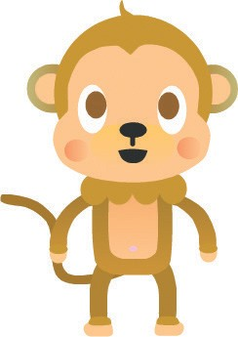
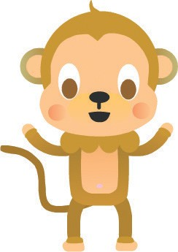



متحرک سازی
به میمون حرکت بدهید.
حیوانات مجازی
2

Slide 6

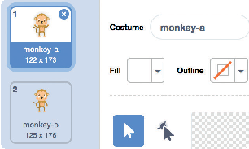

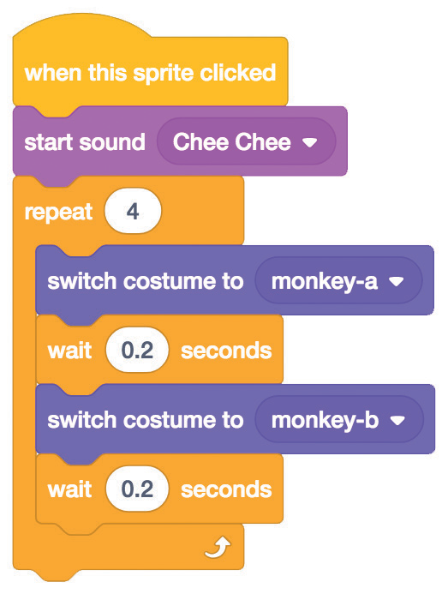

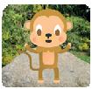

متحرک سازی
scratch.mit.edu
آماده شو
برای دیدن همه حالت‌های این اسپرایت بر روی Costumes کلیک کنید.
این کد را اضافه کن
بر روی Code کلیک کنید و این کد را اضافه کنید.
Monkey
حالتی را انتخاب کنید.
حالت دیگری را انتخاب کنید.
امتحانش کن
بر روی میمون کلیک کنید.

Slide 7
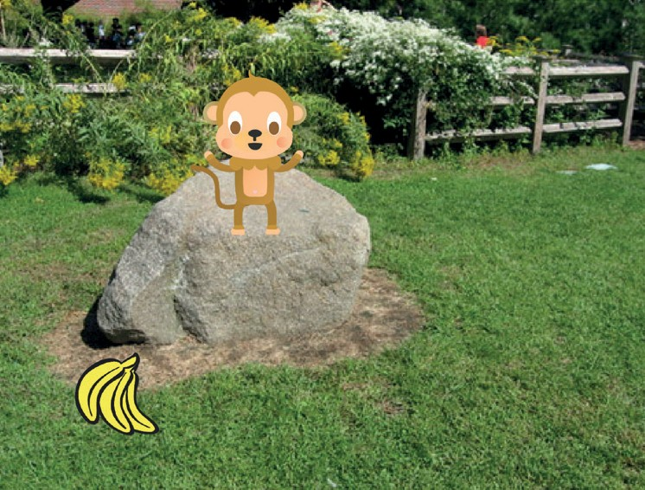

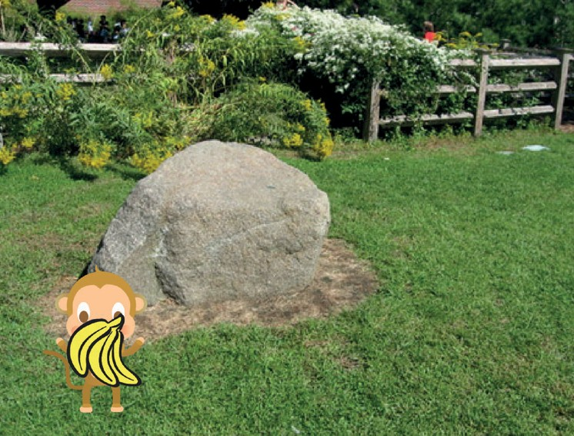


غذا دادن
برای غذا دادن به میمون، بر روی غذاها کلیک کنید.
حیوانات مجازی
3

Slide 8





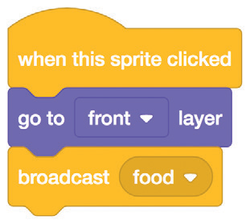

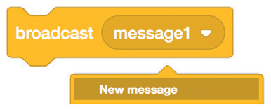
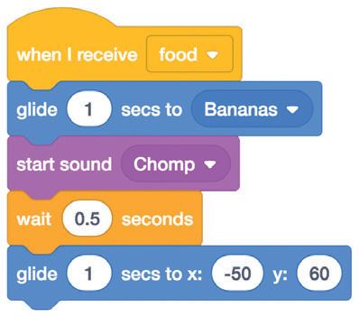

غذا دادن
scratch.mit.edu
آماده شو
بر روی Sounds کلیک کنید.
Monkey
Bananas
صدایی را از بین کتابخانه صداها انتخاب کنید مثل Chomp
از بین شکل‌ها، یک غذا مثل موز را انتخاب کنید.
این کد را اضافه کن
بر روی Code کلیک کنید.
Bananas
گزینه New Message را انتخاب کنید و نام آن را food بگذارید.
پیام food را انتشار دهید.
میمون را انتخاب کنید.
گزینه food را از منو انتخاب کنید.
گزینه Bananas را از منو انتخاب کنید.
Monkey
اونو به نقطه شروع برگردونید.
امتحانش کن
بر روی غذا کلیک کن.

Slide 9
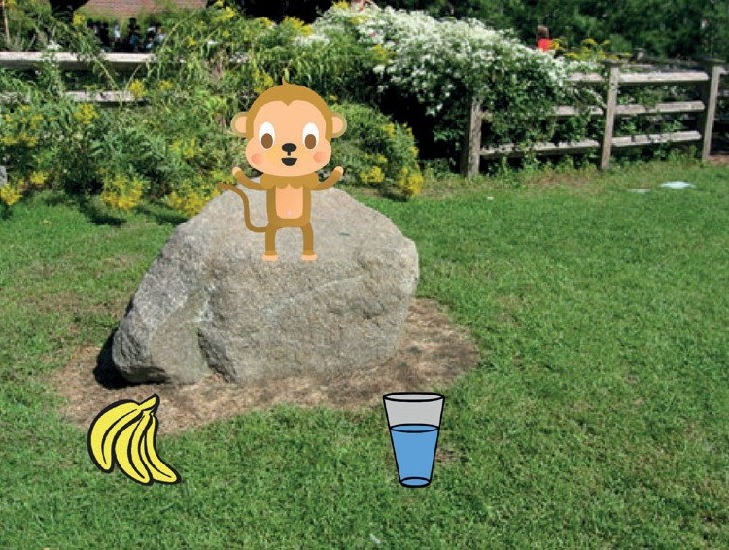
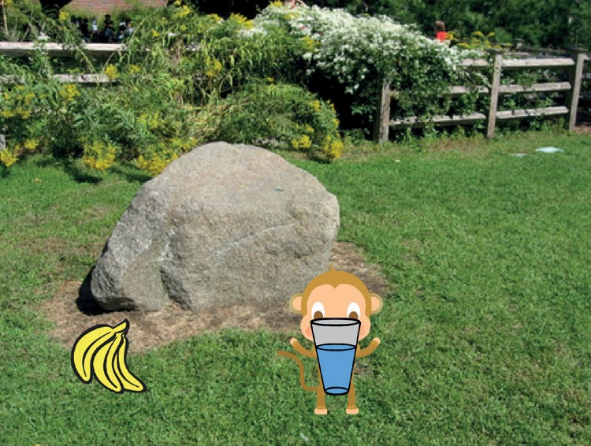
آب دادن
کمی بهش آب بدید.
حیوانات مجازی
4

Slide 10

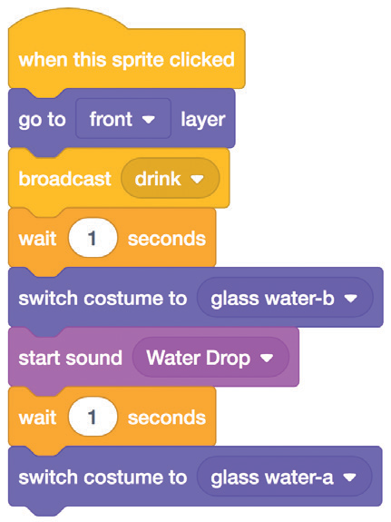

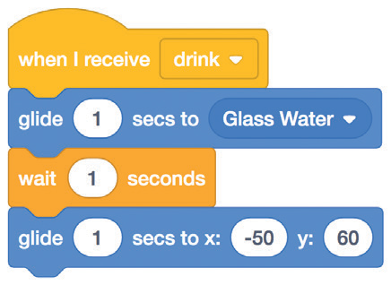
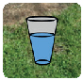
آب دادن
scratch.mit.edu
آماده شو
شکلی مانند یک نوشیدنی را انتخاب کنید
مثل یک لیوان
Glass Water
این کد را اضافه کن
Glass Water
پیام جدید را انتشار دهید.
حالت را به لیوان خالی تغییر دهید.
حالت را به لیوان پر تغییر دهید.
بهش بگید که بعد از دریافت پیام باید چه کارهایی رو انجام بده.
از منو گزینه drink رو انتخاب کنید.
Glass Water رو از منو انتخاب کنید.
Monkey
اونو به نقطه شروع برگردونید.
امتحانش کن
برای اجرا، روی لیوان کلیک کن.

Slide 11
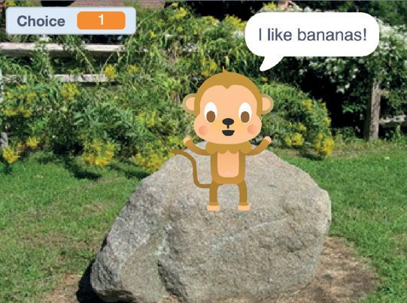

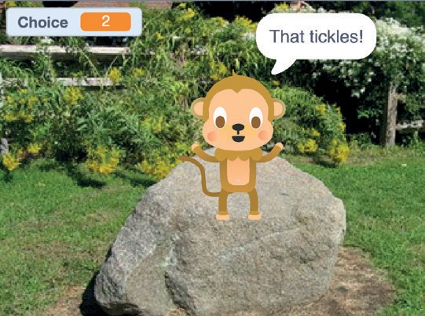
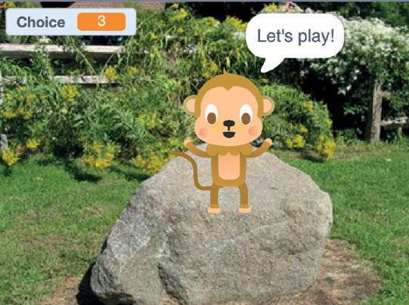
ممکنه چی بگه؟
بهش اجازه بدید تا هر چیزی رو که می‌خواد بگه.
حیوانات مجازی
5

Slide 12
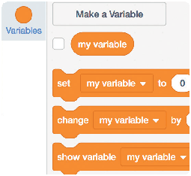
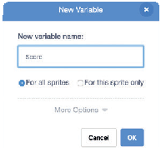

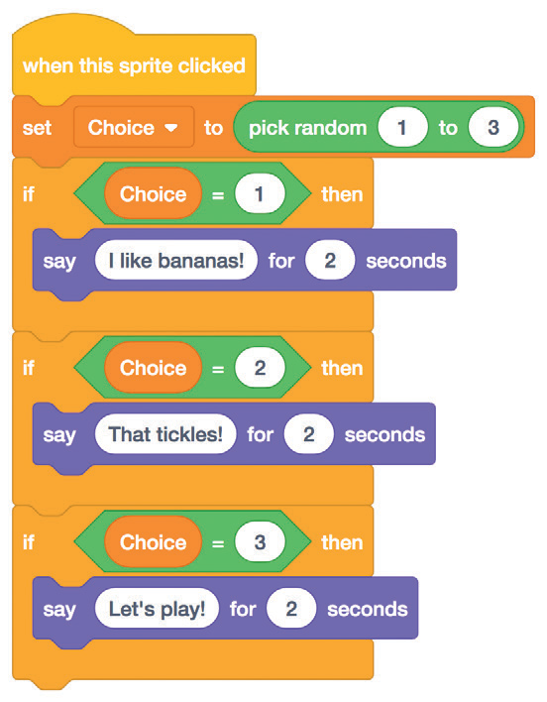
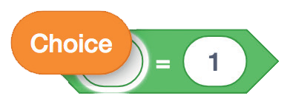
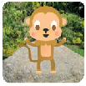

ممکنه چی بگه؟
scratch.mit.edu
آماده شو
بر روی Variables کلیک کنید.
بر روی دکمه
Make a Variable
کلیک کنید.
Choice
نام متغیر را Choice بگذارید
و کلید OK را بزنید.
این کد را اضافه کن
دستور
Pick random
را اینجا بگذارید.
Monkey
بلاک Choice را در داخل بلاک equals که در گروه Operators است، بگذارید.
چیزهایی رو که می‌خواهید ممیون بتونه بگه رو در این مکان‌ها بنویسید.
امتحانش کن
بر روی میمون کلیک کنید تا ببیند که چی چیزهایی رو می‌تونه بگه.

Slide 13
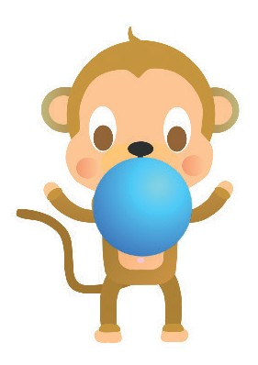
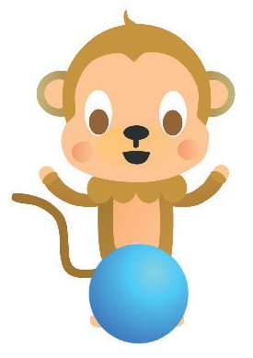
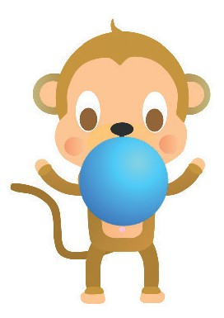
وقت بازیه
توپ بازی کردن
حیوانات مجازی
6

Slide 14


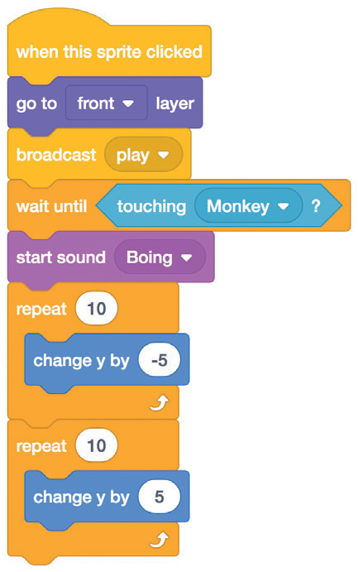
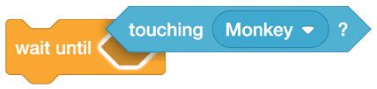
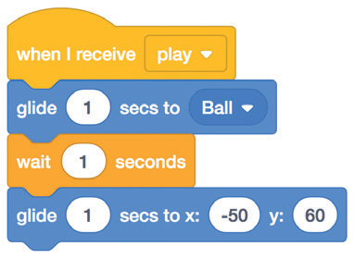



وقت بازیه
scratch.mit.edu
آماده شو
شکلی مثل توپ
را انتخاب کنید.
Ball
این کد را اضافه کن
Ball
پیام جدیدی را انتشار دهید.
از منو گزینه Monkey را انتخاب کنید.
برای افتادن توپ، عددی منفی را وارد کنید.
در داخل دستور wait until بلوک touching را قرار دهید.
برای بالا پرت کردن توپ، عددی مثبت را وارد کنید.
از منو گزینه Play را انتخاب کنید.
از منو گزینه Ball را انتخاب کنید.
Monkey
امتحانش کن
بر روی توپ کلیک کن.

Slide 15
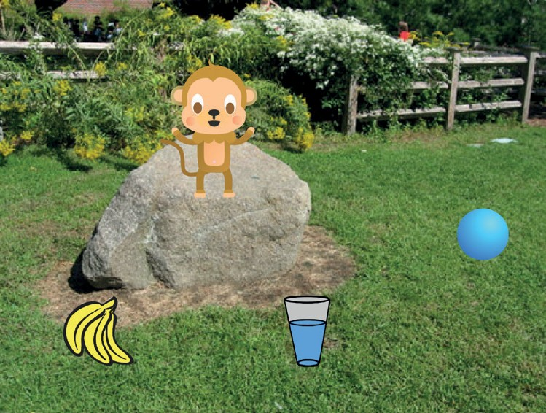

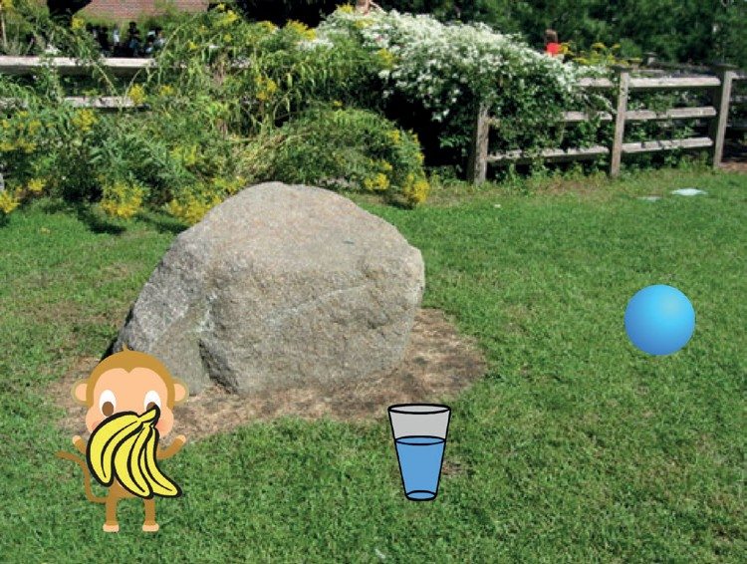

چقدر گرسنه است؟
حواستون باشه که چقدر میمون گرسنش شده.
حیوانات مجازی
7

Slide 16
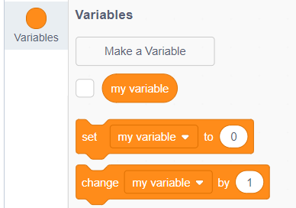
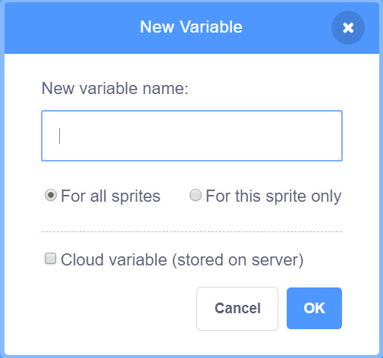

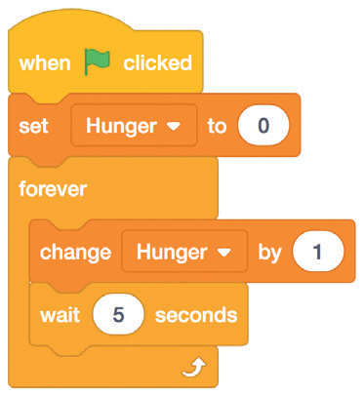
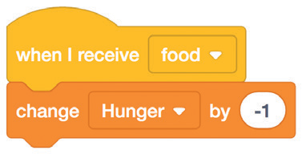
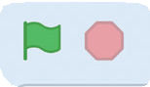

چقدر گرسنه است؟
scratch.mit.edu
آماده شو
به گروه Variables برو.
Hunger
بر روی دکمه
Make a Variable
کلیک کنید.
نام متغیر را Hunger بگذار
و دکمه OK را بزن.
این کد را اضافه کن
Monkey
از منو گزینه food را بزنید.
میزان گرسنگی را صفر کن.
هر 5 ثانیه یکبار، میزان گرسنگی را 1 واحد زیاد کن.
عددی منفی را وارد کنید تا میزان گرسنگی هر وقتی که بهش غذا می‌دهید، 1 واحد کم شود.
امتحانش کن
برای شروع پرچم سبز را بزنید.
سپس بر روی غذا کلیک کنید.

